Slide 1
2017년 Business Simulation Competition 프로그램
상해한국학교

Slide 2
I. 프로그램 개요
4~5명의 학생이 한팀에 모여서 각각 다른 직무(CEO, 개발, 마켓팅, 투자)를 맡으며 모의회사운영을 통하여 자신의 흥미, 적성 및 강점을 인식하고 추후에 선택할 전공, 직업에 대하여 알아가는 기회를 제공한다.

Slide 3
II. 목적 및 효과
① 모의회사운영을 통하여 자신의 흥미, 적성 ,강점을 인식
② 자신이 맡은 직무에 대한 기초적인 이해
③ 자신이 선택할 전공에 대한 사전 체험
④ 상업에 대한 사고방식 강화
⑤ 팀원들의 협력능력 강화

Slide 4
III. 프로그램 추진 계획
일시：2017.1. 8. (1일,8시간)
장소：상해한국학교 모 강의실
대상：10학년, 11학년, 40명 이상(각자 팀 구성)
복장：정장 추천
강사: 上海卓识成就 강사
설비요구：한 학생당 핸드폰 1개. 한 팀당 노트북 1개 .
학교측 준비물 : 강의실 ,wifi, 책상, 의자, 마이크 2개, 학생 명단
(출석체크 용)
발표시 사용언어: 중국어, 영어 추천(언어능력 강화에 도움이 됨).

Slide 5
IV. 프로그램 시간계획
08 : 30 – 08 : 35 출석 체크
08：35 – 08 : 45 개막식
08：45 - 09：45 프로그램 규칙 설명
09：55 - 10：55 대회 시운영
10：55 – 12 : 00 제1재정연도
12 : 00 – 12 : 45 점심시간
12 : 45 - 13 : 00 출석 체크
13：00 - 14：30 제2재정연도
14：30 - 15：30 성적 통계 , 강의
15：30 - 16：00 수상식, 폐막식

Slide 6
홈 페이지
1. 公司名→회사명
2. 资金→자금
3. 总资产→총자산
4. 公告→광고
5. 研发→개발
6. 设备→설비
7. 贷款→대출
8. 生产→생산
9. 库存→재고
10. 交易→거래
11. 主页→홈 페이지
12. 公司→회사
13. 战略→전략
14. 财务→재무
15. 公告→광고
①
②
③
④
⑤
⑥
⑦
⑧
⑨
⑩
⑪
⑫
⑬
⑭
⑮

Slide 7
홈 페이지
营销→마켓팅
产品零售→제품판매
金融市场→금융시장
期货市场→선물시장
①
②
③
④

Slide 8
개발리스트
研发清单→개발리스트
研发申请→개발신청
研发财年→개발재정연도
名称→ 명칭
档次→등급
状态→상태
①
②
③
④
⑤
⑥

Slide 9
개발신청
研发申请→개발신청
产品档次→제품등급
所需时间→소요시간
研发成本→개발비용
请输入名称→명칭입력
产品卖点→제품설명
①
②
③
④
⑤
⑥

Slide 10
개발신청
提交→제출
①

Slide 11
설비
设备→설비
购置财年→구입재정연도
价值→가치
产能→생산력
状态→상태
购买设备→설비구매
①
⑥
②
③
④
⑤

Slide 12
설비구매
类型→유형
数量→수량
总价→총가격
提交→제출
①
②
③
④

Slide 13
대출신청
申请贷款→대출신청
贷款金额→대출금액
年限→기간
利率→이자
贷款上限→대출한도
提交→제출
①
②
③
④
⑤
⑥

Slide 14
생산주문리스트
生产订单→생산주문리스트
生产财年→생산재정연도
产品名称→제품명칭
数量/设备→수량/설비
状态→상태
取消→취소
完成→완료
①
②
③
④
⑤
⑥
⑦

Slide 15
제품생산
产品生产→제품생산
生产设备→생산설비
设备产能→설비생산력
产品名称→제품명칭
产品档次→제품등급
单件成本→단품원가
生产数量→생산수량
成本→비용
提交→제출
①
②
③
④
⑤
⑥
⑦
⑧
⑨

Slide 16
재고
库存→재고
自产产品→자체생산품
进口产品→수입제품
生产数量→생산수량
产品档次→제품등급
剩余数量→남은 수량
①
②
③
④
⑤
⑥

Slide 17
전시회
展销大会→전시회
广告推广→광고홍보
公司→회사
财年→재정연도
产品名称→제품명칭
产品档次→제품등급
品牌价值→브랜드가치
产品报名→제품신청
①
⑧
②
⑦
③
④
⑤
⑥

Slide 18
제품신청
产品报名→제품신청
报名花费→신청비용
①
②

Slide 19
광고홍보
广告推广→광고홍보
展销大会→전시회
财年→재정연도
广告标题→광고제목
编辑→편집
已发布→발표완료
①
②
③
④
⑤
⑥

Slide 20
제품판매
产品零售→제품판매
产品买入→제품구매
产品卖出→제품매출
公司→회사
产品名称→제품명칭
数量→수량
单价→단가
总价→총가격
①
②
③
④
⑤
⑥
⑦
⑧

Slide 21
회사소개
※회사이름: 上海卓识成就教育科技有限公司
※회사규모: 120여명
※인성교육, 실천활동교육을 기반으로, 청소년들을 사회의 엘리트가 되는데 필요한 핵심 소양을 갖춘 인재로 키우는 것을 목표로 함.
※청소년 인지능력 증진과 자신의 가치를 실천하는데 도움을 줌.
※国际未来商业领袖峰会（ International future business leaders summit ）
회사에서 운영하고 있는 제일 큰 프로젝트로서 매년 1000여명의 학생이 참여.
상해교통대학교 부속학교, 청화대학교 부속학교, 등 각 지역 유명한 학교에서
같이 하고 있음. 프로젝트는 7년 되였으며 학생들의 반응이 좋음.

Slide 22
대회사진

Slide 23
대회사진

Slide 24
대회사진

Slide 25
대회사진

Slide 26
대회사진

Slide 27
대회사진

Slide 28
대회사진

Slide 29
청화대학교 부속학교 대회 (교장축사)

Slide 30
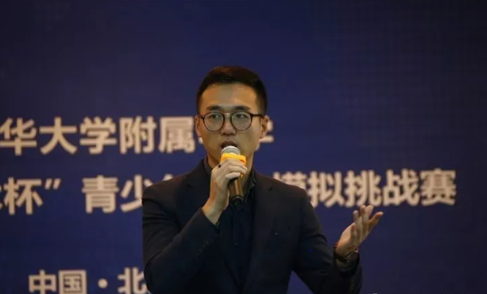
청화대학교 부속학교 대회(강사)

Slide 31
청화대학교 부속학교 대회(강사)

Slide 32
청화대학교 부속학교 대회(제품발표)

Slide 33
청화대학교 부속학교 대회(제품심사)

Slide 34
청화대학교 부속학교 대회(토론)

Slide 35
청화대학교 부속학교 대회(수상식)

Slide 36
청화대학교 부속학교 대회

Slide 37
청화대학교 부속학교 대회

Slide 38
청화대학교 부속학교 대회

Slide 39
청화대학교 부속학교 대회

Slide 40
청화대학교 부속학교 대회

Slide 41
청화대학교 부속학교 대회

Slide 42
청화대학교 부속학교 대회

